Slide 1
Разработка веб-приложений на Python
Министерство науки и высшего образования Российской Федерации
Федеральное государственное бюджетное образовательное учреждение науки и высшего образования
«Владимирский государственный университет
имени Александра Григорьевича и Николая Григорьевича Столетовых»
(ВлГУ)
Колледж инновационных технологий и предпринимательства
Выполнил:
ст. гр. ИРсп-122
Пантелеев Алексей

Slide 2
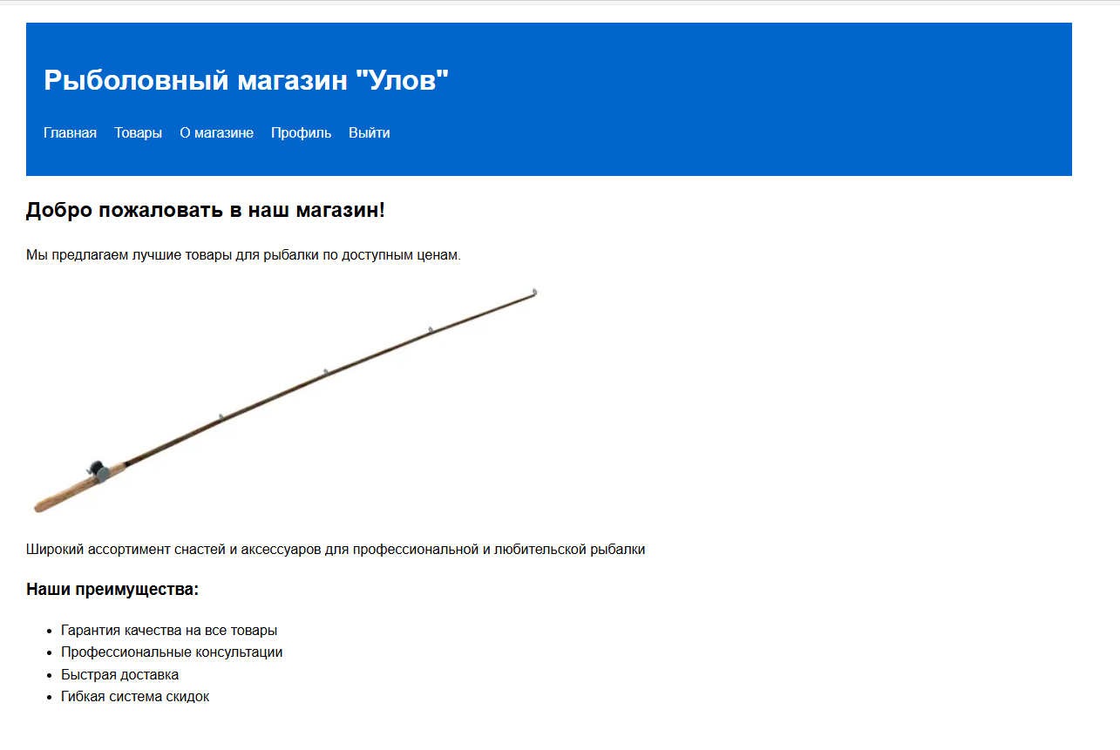
Рисунок 1 – Главная страница

Slide 3
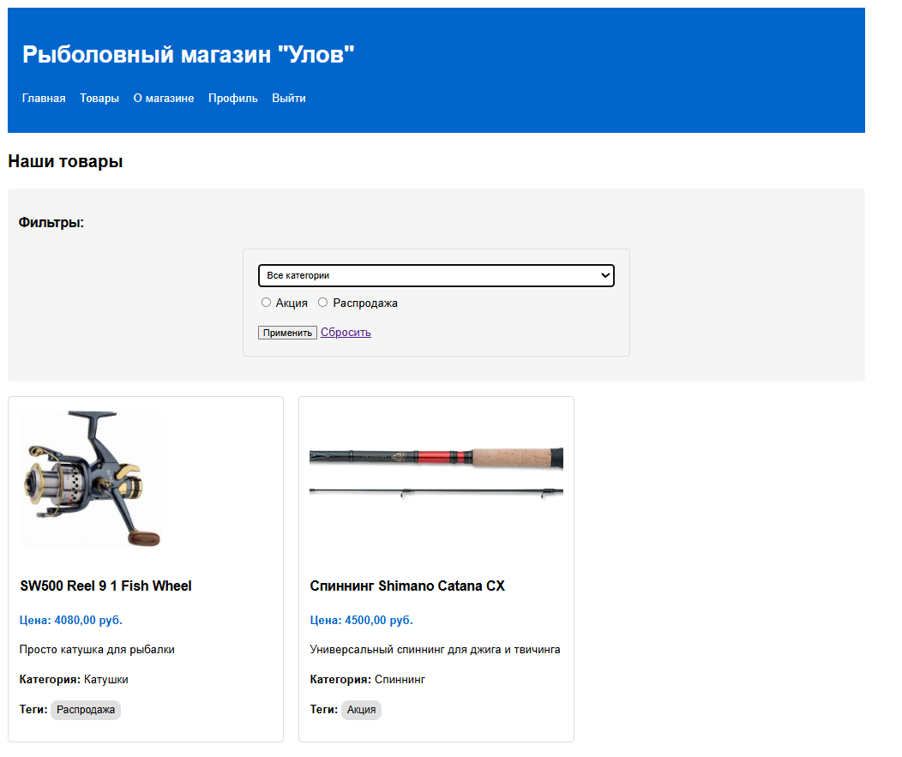
Рисунок 2 – Страница товары

Slide 4
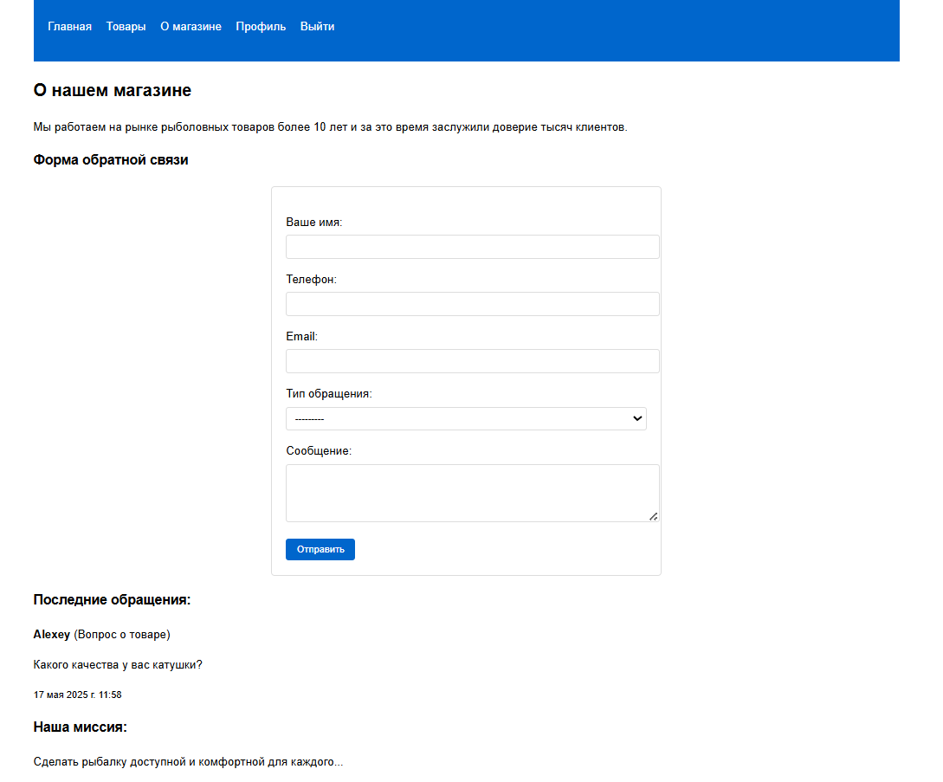
Рисунок 3 – Страница О магазине

Slide 5

Рисунок 4 – Страница Профиль

Slide 6
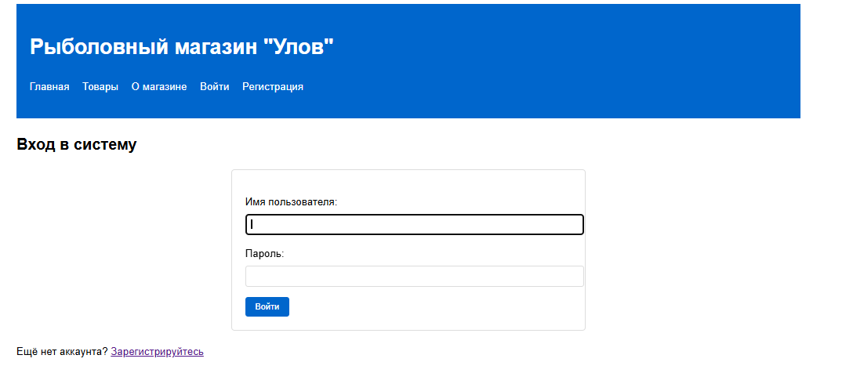
Рисунок 5 – Страница Входа

Slide 7
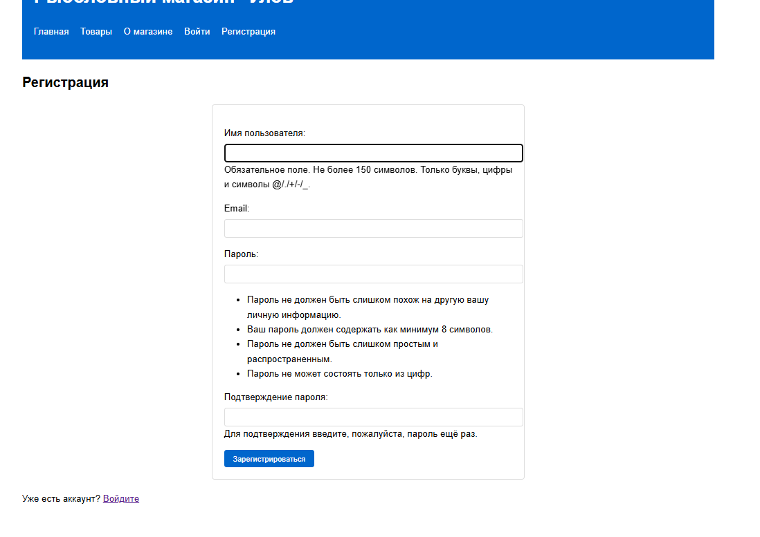
Рисунок 6 – Страница Регистрации

Slide 8
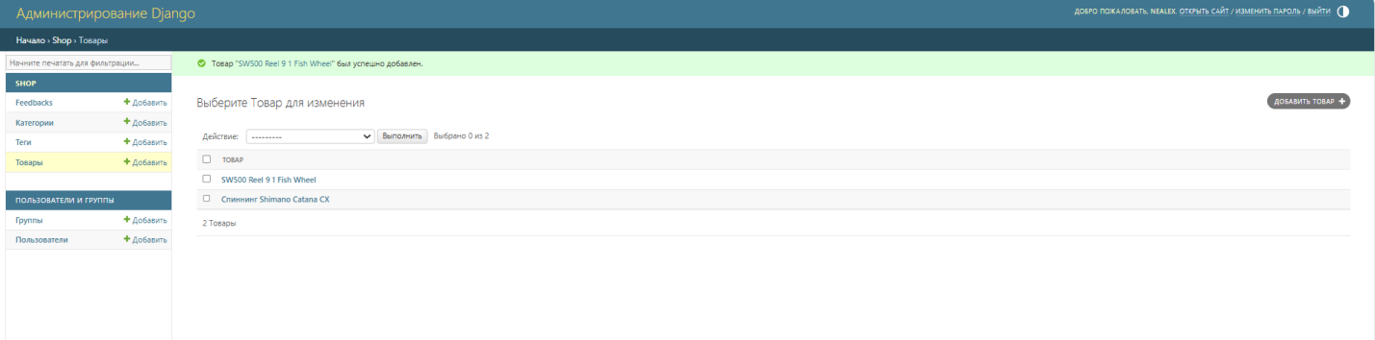
Рисунок 7 – Админпанель

Slide 9
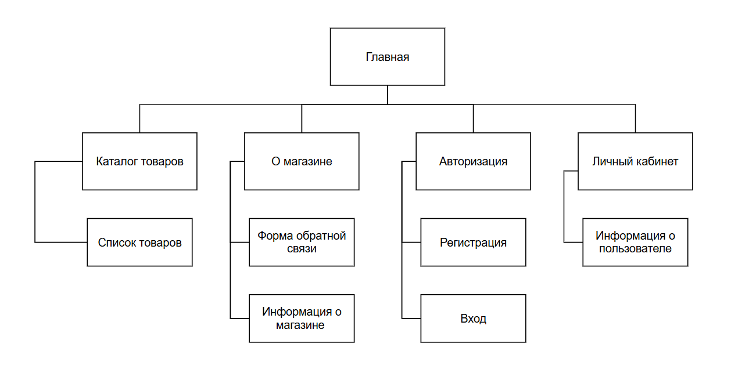
Рисунок 8 – Диаграмма навигации

Slide 10
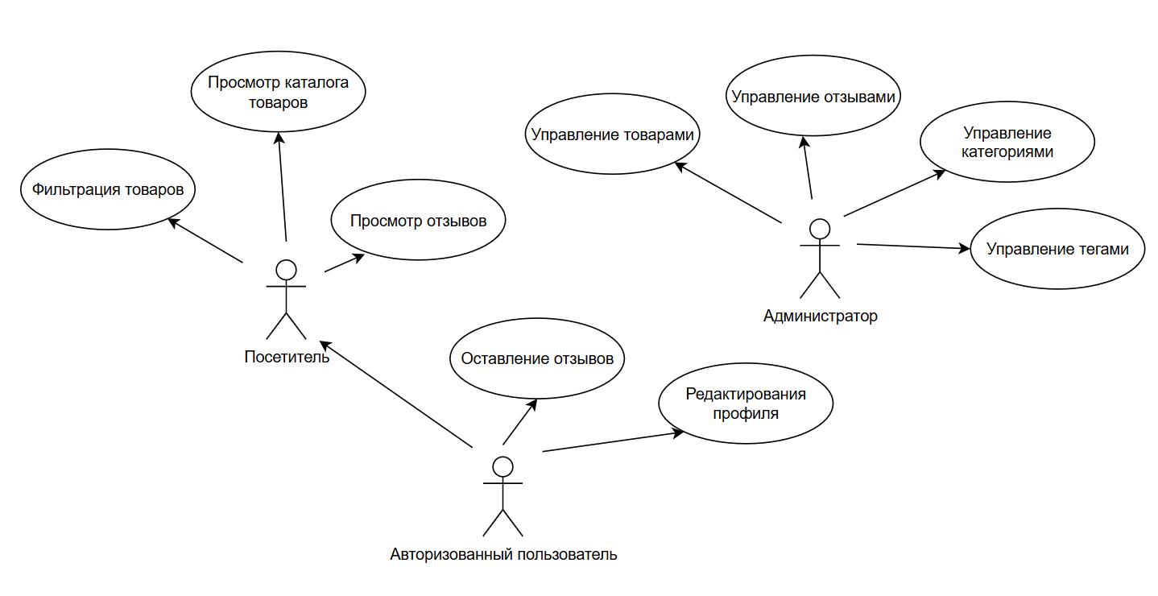
Рисунок 9 – Диаграмма прецедентов

Slide 11
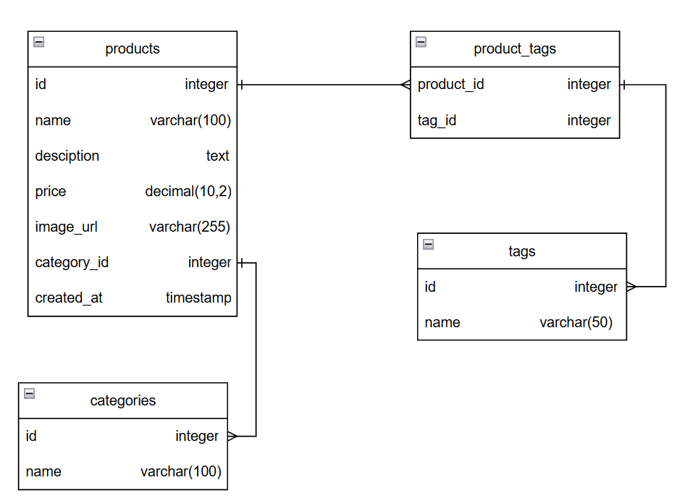
Рисунок 10 – Схема базы данных

Slide 12
Ссылка на проект: alxeykursovoy/Proekt

